Slide 1
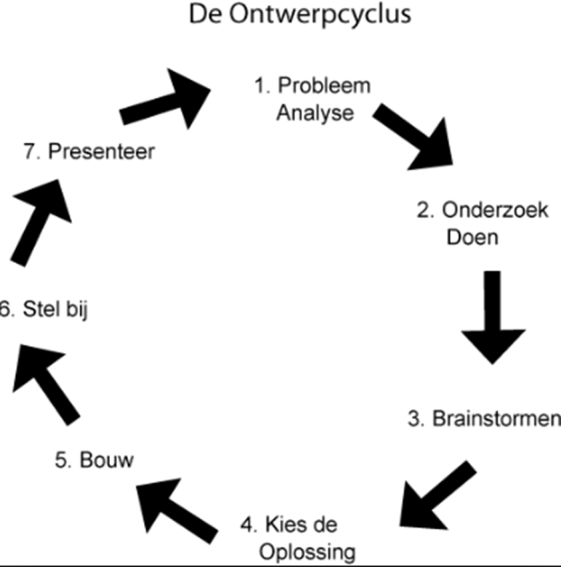
Projectcyclus
3 sept 2013
N44

Slide 2
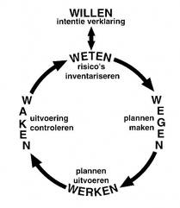

Slide 4
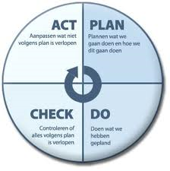

Slide 6
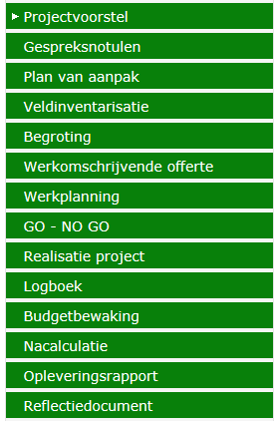

Slide 7
Projectcyclus OM3
Projectvoorstel
Plan van Aanpak
Begroting
Offerte
Werkplanning
GO / NO GO ←
Uitvoering (logboek, budgetbewaking)
Nacalculatie en evaluatie (lessons learned)
→ volgende project

Slide 9
Projectvoorstel
Doel:
in een vroeg stadium heel duidelijk krijgen wat het project precies inhoudt

Slide 10
Omschrijf heel precies wat je wel en wat je niet op gaat leveren.
“Bereik”

Slide 11
Randvoorwaarden:
alle zaken waar je je van de opdrachtgever aan moet houden. Dit is een gegeven die je meekrijgt.

Slide 12
Aannames:
alle zaken waar je van uitgaat als je deze klus gaat oppakken en uitvoeren. Je neemt aan dat het geregeld of bekend is.

Slide 13
Risico’s
Kans dat het misgaat
Impact
Beheersmaatregel

Slide 14
Voorwaarden voor het inleveren Het projectvoorstel wordt alleen beoordeeld indien:
het nagekeken en ondertekend is door de complete projectgroep;
het nagekeken en ondertekend is door de afdeling kwaliteitszorg van TGC;
alle aanwijzingen van de docenten (cursief) zijn weggehaald;
doelen en producten kloppend zijn met elkaar;
er een planning is toegevoegd (5.2);
er een goede beschrijving van de risico’s is gemaakt (3);
de kwaliteitsverwachting (5.4) goed omschreven is;
er op de eerste pagina minder dan 3 taalfouten staan.

Slide 15
Opdracht
Je hebt vorig jaar de PvB OM-2 gedaan.
Maak het projectvoorstel voor jouw project op basis van het format
in Wikiwijs
Lever het projectvoorstel vandaag in via de inlevermap

Slide 16
Aan de slag!
Kijk goed naar de voorwaarden
Presenteer je projectvoorstel om 14:45 uur.
Je mag in groepen van 2 werken (bijv als je nog geen OM2 gedaan hebt)

